Slide 1
Слушание музыки
дома.
Подготовительная группа

Slide 2
Слушание музыки – вид деятельности
Слушание музыки развивает:
- интерес, любовь к ней;
расширяет музыкальный кругозор;
повышает музыкальную восприимчивость детей;
воспитывает зачатки музыкального вкуса.

Slide 3
З а д а ч и:
- знакомить детей с художественными образцами современной, классической, народной музыки;
развивать музыкальную восприимчивость, способствовать эмоционально откликаться на чувства, выраженные в музыке;
- дать первоначальные сведения о музыке, подводить к запоминанию музыкальных произведений, различению их содержания, характера, средств выразительности, формировать оценочное отношение.

Slide 4
При слушании музыки необходимо:
учитывать
возрастные особенности
детей

Slide 5
Три темы:
Какие чувства передаёт музыка?
2) О чём рассказывает музыка?
3) Как рассказывает музыка?

Slide 6
К концу пребывания в детском саду
ребёнок способен узнавать:
- произведение в целом;
- отдельные его части
(вступление, запев, припев, заключение, часть и т.д.);
- марш, танец, колыбельную;
- давать характеристику произведениям.

Slide 7
Д.Кабалевского «Три подружки»

Slide 8
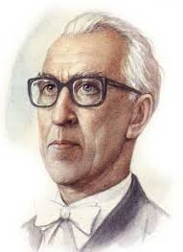
Музыка может очень похоже передавать и черты характера человека.
У композитора Д. Кабалевского есть пьесы «Плакса, «Злюка» и «Резвушка». Что такое плакса, вы, конечно, знаете. Помните и сказку про Царевну-Несмеяну, которая проливала слезы, чуть, что не по ней. Такие царевны-несмеяны встречаются и в жизни. Сколько есть плаксивых, капризных девчонок, да и мальчики, особенно если они ещё маленькие, иногда добиваются своего слезами. Их тоже называют плаксами.

Slide 9
Виктор Голиков «Солнечный зайчик»

Slide 12
«Март. Песня жаворонка» Эпиграф из А. Н. Майкова: "Поле зыблется цветами, В небе льются света волны. Вешних жаворонков пенья Голубые бездны полны»

Slide 14
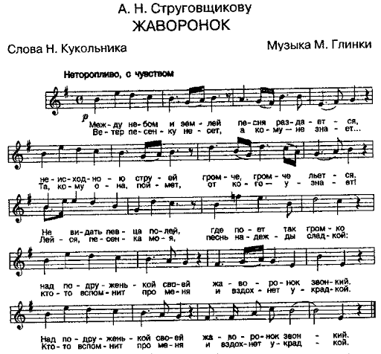

Slide 15
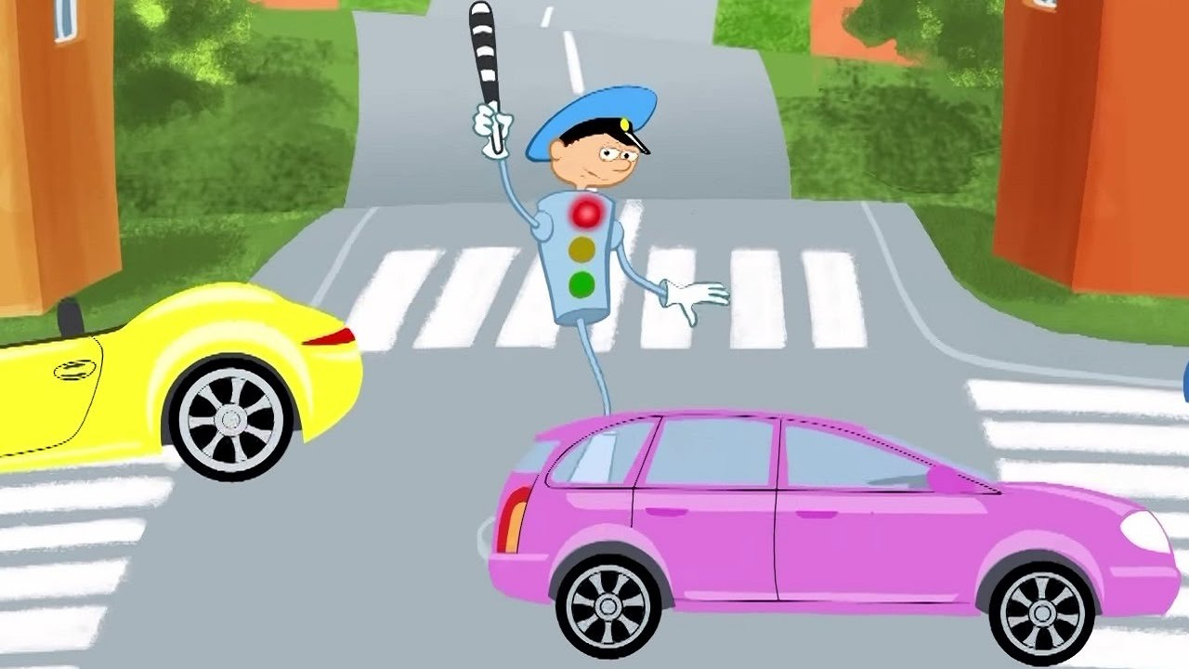
Н. Петровой «Песенка о светофоре»

Slide 16
Красный,жёлтый и зелёный Он на всех глядит в упор Перекрёсток оживлённый Жду, спокоен светофор ПРИПЕВ: На красный свет-дороги нет! На жёлтый - подожди! Когда горит зелёный свет Счастливого Пути! Когда горит зелёный свет Счастливого Пути! Старики идут и дети Не бегут и не спешат Светофор для всех на Свете Настоящий Друг и Брат! ПРИПЕВ. По сигналу светофора Через улицу идём И кивают нам шофёры: "Проходите, подождём!" ПРИПЕВ.

Slide 17
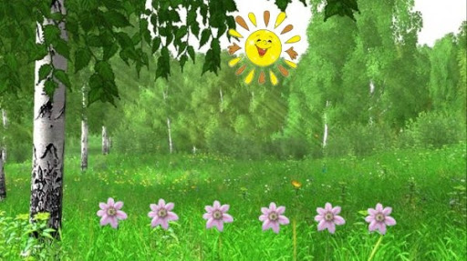
Н. Кошелевой «Лайме Порась»

Slide 18
"ЛАЙМЕ ПОРАСЬ» (Песня О Мордовии) Панжи, панжи лайме порась. Веле песа эрь тунда, Ожу, ожу, мазы мора Порать колга ушедан. Вай! Вай! Вай! Порать колга ушедан. Азондса, кинь тоса кельгонь, Кочкань лаймарень кудрят. И аф кяшендьса, кинь мельге Сёксенда кучан кудат. Вай! Вай! Вай! Сёксенда кучан кудат. Сенем сельме, виде ронга, Тевса-шиса тёждя кядь, Ётань шачема районга, Аяш лацонза иля. Вай! Вай! Вай! Аяш лацонза иля. Тяни веле песа порать Панжеманц аф учендан, А од цёрань мазы мора Сяка марян эрь тунда. Вай! Вай! Вай! Сяка марян эрь тунда.

Slide 19
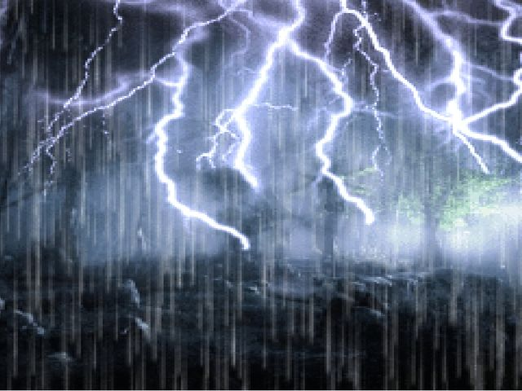
Т. Чудовой «Гром и дождь»

Slide 20
М. Глинки «Марш Черномора»

Slide 22
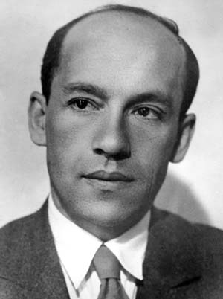
И. Дунаевского «Долговязый журавель»

Slide 24
К. Сен-Санса «Королевский марш львов»

Slide 25
С. Гаврилова «Зеленые ботинки»

Slide 26
Всё вокруг звучит, кроме тишины…
Музыка вокруг нас,
Надо только уметь её слышать!
И наша задача -
научить её СЛУШАТЬ
наших воспитанников.

